Slide 1
День рождение снеговика
Выполнила младший воспитатель группы смешарики Юнусова Нурания Динаровна

Slide 4
Подо льдом уснули речки, А под снегом грядки спят. Я из снега человечков Налеплю, поставлю в ряд. Пусть стоят как часовые Человечки снеговые.

Slide 7
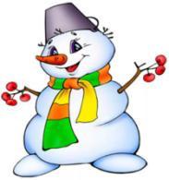
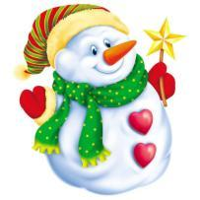

Slide 10
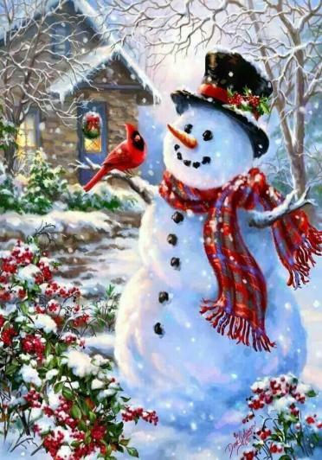
Классический снеговик, состоящий из трех снежных шаров, и носом-морковкой, появился совсем недавно, в конце XIX века.
Снежные создания "подобрели" и вскоре стали незаменимым атрибутом Рождества и Нового года.
Потом этот забавный герой стал одним из любимых персонажей рождественских и новогодних открыток.

Slide 11
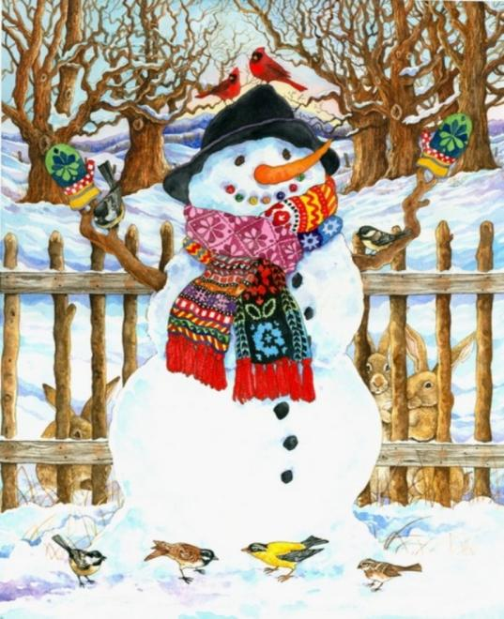
В Европе снеговиков всегда лепили рядом с домами, щедро украшали гирляндами и домашней утварью, укутывали в шарфы, а в руки вручали ветвистые метлы.

Slide 12
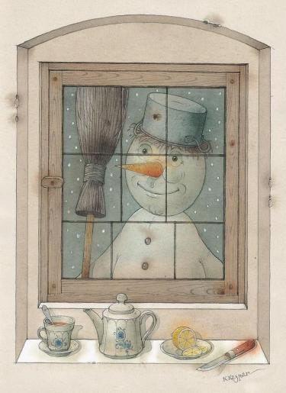
Снеговикам посвящены замечательные детские сказки.
Собака рассказывает снеговику о своей жизни, о людях и о печке, у которой она так любила греться, будучи щенком.
И у снеговика тоже появилось необъяснимое желание приблизиться к печке, ему казалось, что-то шевелится в нем. Целыми днями, вместо того, чтобы радоваться трескучим морозам, он тосковал, глядя на печь через окно...
Пришла весна, и снеговик растаял. И только тогда нашлось объяснение его печали: снеговика укрепили на кочерге, которая и шевелилась в нем при виде родной печки.
Самая известная – сказка Г. Х. Андерсена " Снеговик".

Slide 13
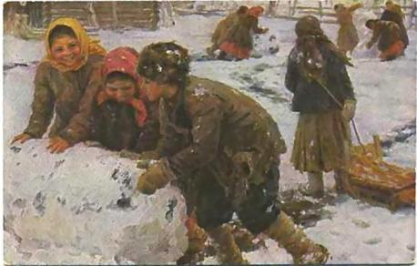
На Руси же снеговиков лепили с древних языческих времен и почитали как духов зимы. К ним, как и к Морозу, относились с должным уважением и обращались с просьбами о помощи и уменьшении длительности лютых морозов.
Снежные бабы и Снегурочка –русское достояние.
Наши предки верили, что зимними природными явлениями (туманами, снегами, метелями) повелевают духи женского пола. Поэтому, чтобы показать им свое почтение, лепили снежных баб.
Не зря существует выражение " зима-матушка", "мороз -батюшка".
А месяц январь иногда даже так и называли – " снеговик".

Slide 14
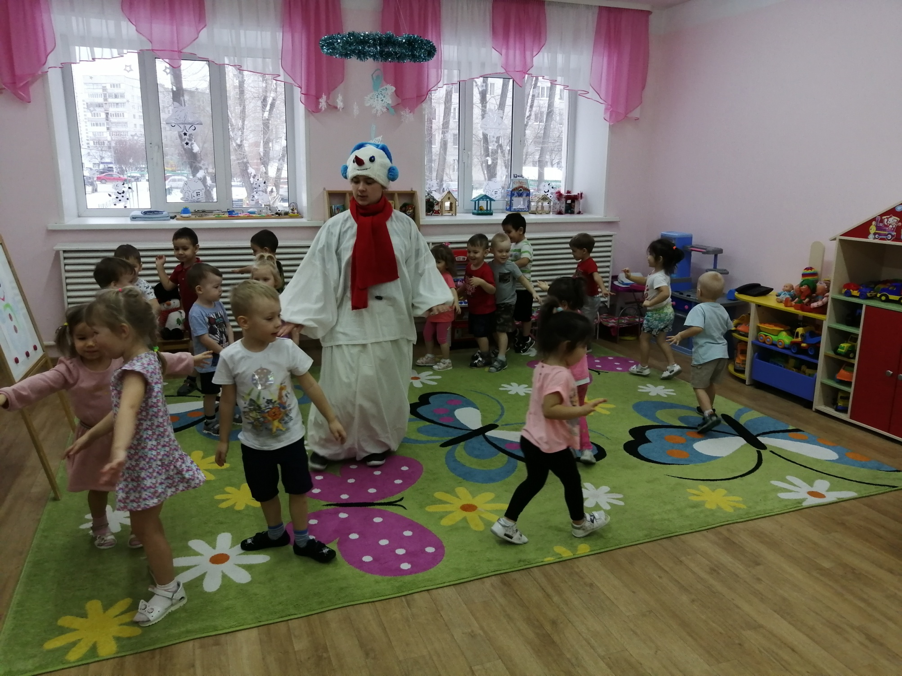

Slide 15
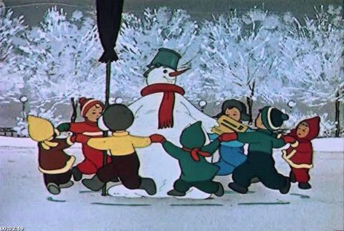
Для нашего народа снеговик – тоже один из любимых новогодних персонажей.
В славных советских мультфильмах " Снеговик-почтовик", " Когда зажигаются елки" снеговик выступает как верный помощник Деда Мороза по хозяйству.
В Советском Союзе снеговичков искусно рисовали на поздравительных открытках.

Slide 16
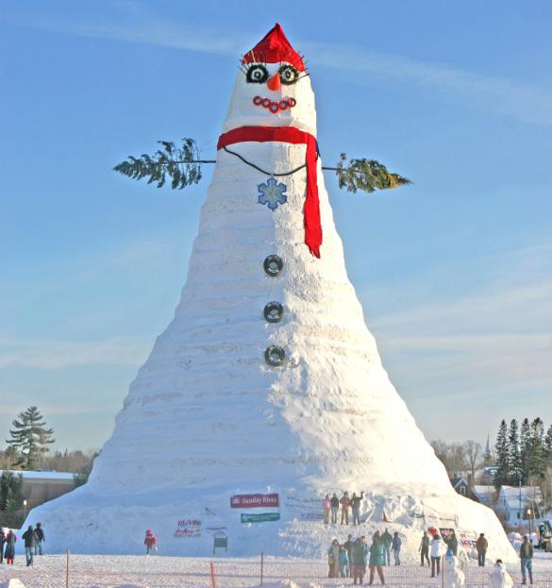
Самый высокий в Европе снеговик красуется на склонах горнолыжного курорта в Австрии, в городе Гальтюр: его высота достигла 16 метров 70 сантиметров. А рекорд по созданию самого высокого снеговика в мире был установлен в Соединенных Штатах Америки в 1999 году, его высота – 37 метров 20 сантиметров, а вес – 6 тысяч тонн снега.

Slide 17
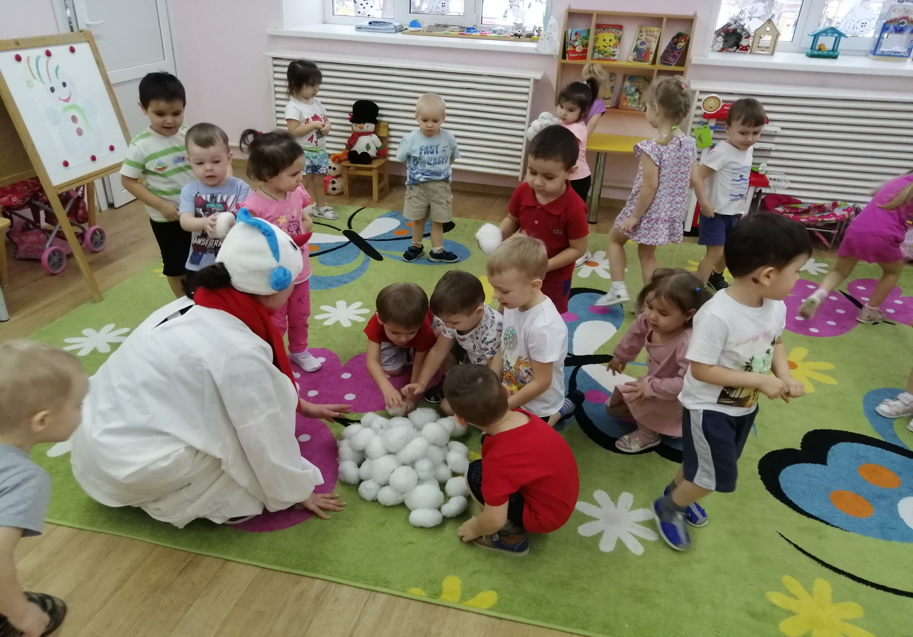

Slide 19
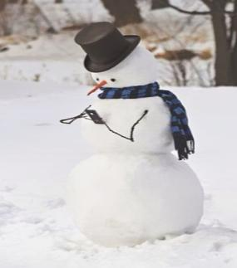
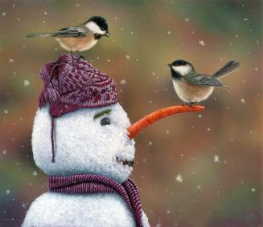
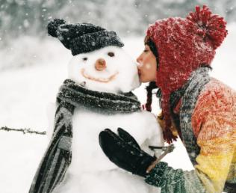
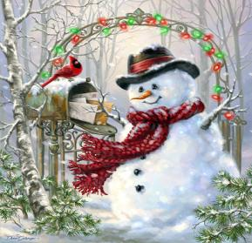
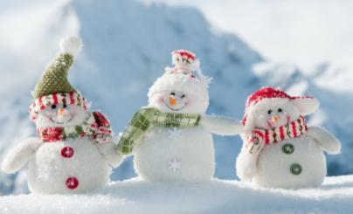
18 января всемирный день снеговика
28 февраля день снеговика, отмечается в России

Slide 20
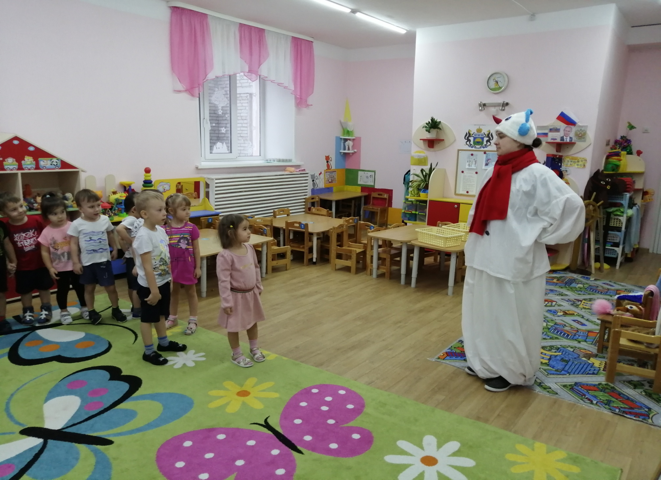

Slide 21
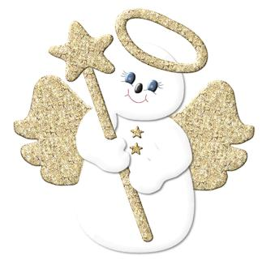
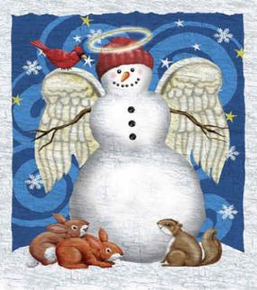
Снеговика лепят всей семьей, с друзьями или в одиночку. При этом нужно загадать желание.
Белый снеговик - это ангел, и он может перенести желание людей на небо к Богу. Маленькую фигурку лепили из свежевыпавшего снега, шептали свое желание, и ждали, когда " снежный ангел" испарится, а значит, желание будет перенесено с земли на небо, услышано и исполнено.

Slide 22
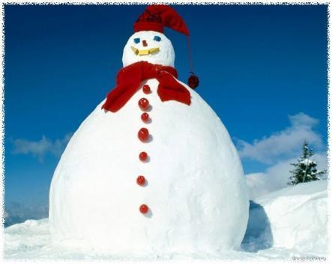
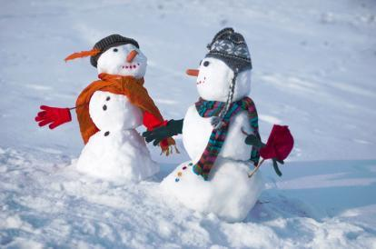
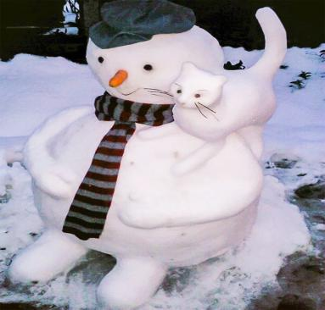
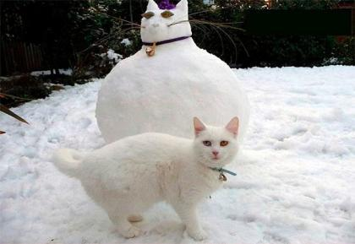

Slide 23
